Slide 1
Δυναμικά μοντέλα μέσης τιμής –
AC/DC μετατροπείς (τριφασικοί)
Καθηγητής Αντώνιος Αλεξανδρίδης
Αναπλ. Καθηγητής Γεώργιος Κωνσταντόπουλος

Slide 2
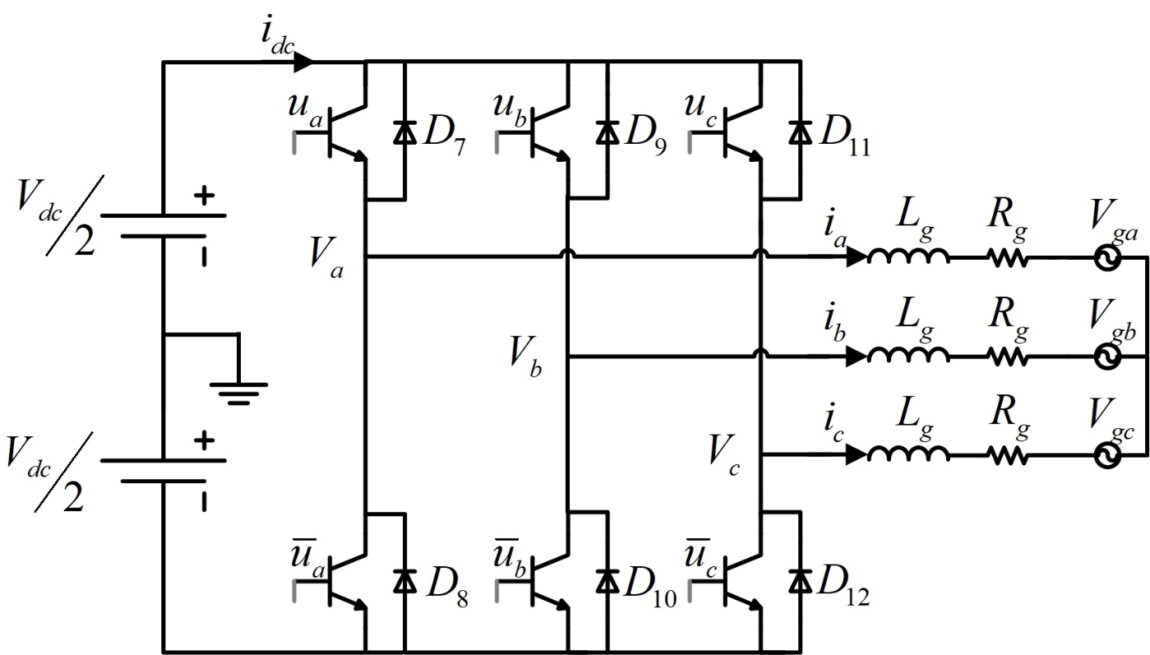

Τριφασικός αντιστροφέας
Αντίστοιχη μέθοδος μοντελοποίησης με τον μονοφασικό αντιστροφέα όπου
$$V_{ga}=V_{m}\cos\left(ω_{g}t\right)$$
$$V_{gb}=V_{m}cos⁡\left(ω_{g}t−\frac{2π}{3}\right)$$
$$V_{gc}=V_{m}cos⁡\left(ω_{g}t+\frac{2π}{3}\right)$$

Slide 3
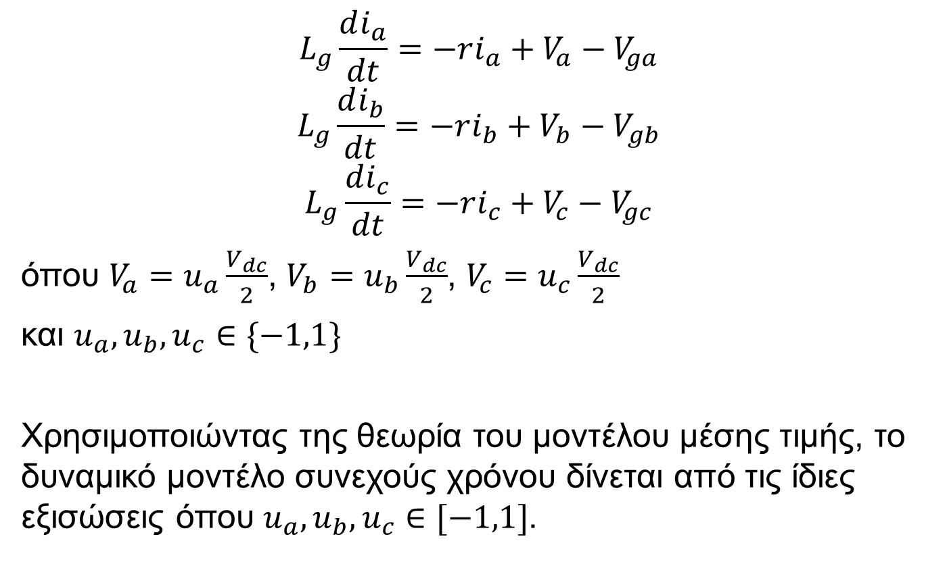
Τριφασικός αντιστροφέας
$$L_{g}\frac{di_{a}}{dt}=−ri_{a}+V_{a}−V_{ga}$$
$$L_{g}\frac{di_{b}}{dt}=−ri_{b}+V_{b}−V_{gb}$$
$$L_{g}\frac{di_{c}}{dt}=−ri_{c}+V_{c}−V_{gc}$$
όπου $V_{a}=u_{a}\frac{V_{dc}}{2}$, $V_{b}=u_{b}\frac{V_{dc}}{2}$, $V_{c}=u_{c}\frac{V_{dc}}{2}$
και $u_{a},u_{b},u_{c}∈\{−1,1\}$
Χρησιμοποιώντας της θεωρία του μοντέλου μέσης τιμής, το δυναμικό μοντέλο συνεχούς χρόνου δίνεται από τις ίδιες εξισώσεις όπου $u_{a},u_{b},u_{c}∈[−1,1]$.

Slide 4
Μοντελοποίηση στο d-q σύστημα αξόνων
Οι ποσότητες των τάσεων του δικτύο, των ρευμάτων και των μεταβλητών εισόδου παραμένουν ημιτονοειδείς.
Μπορούμε να μετασχηματίσουμε το abc σύστημα αξόνων σε ένα νέο σύστημα δύο κάθετων αξόνων dq (μετασχηματισμός Park)
Τo 1929 ο Park ανέπτυξε τη θεωρία των δύο αξόνων.
H θεωρία αυτή αντικαθιστούσε ένα συμμετρικό σύστημα τριών φάσεων με ένα ισοδύναμο με δύο φάσεις.
Οι μαγνητικοί άξονές του είναι κάθετοι και έτσι δεν έχουν μαγνητική ζεύξη.

Slide 5
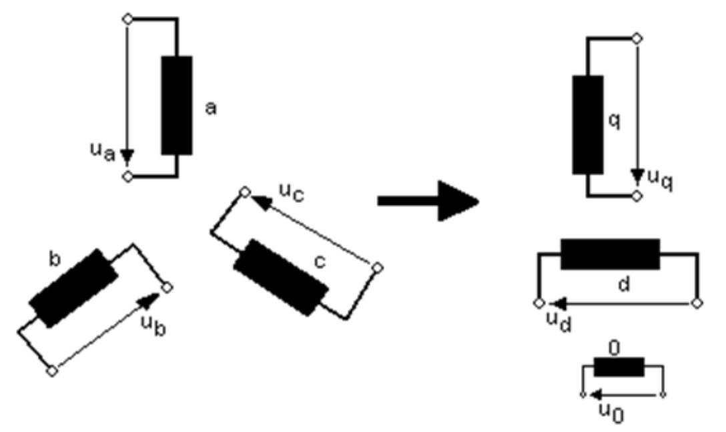
Μοντελοποίηση στο d-q σύστημα αξόνων
Χρησιμοποιούμε τον ίδιο μετασχηματισμό Park που εφαρμόζεται στις μηχανές
Η συνολική ισχύς παραμένει σταθερή από το ένα σύστημα (abc) στο άλλο (dq0)

Slide 6
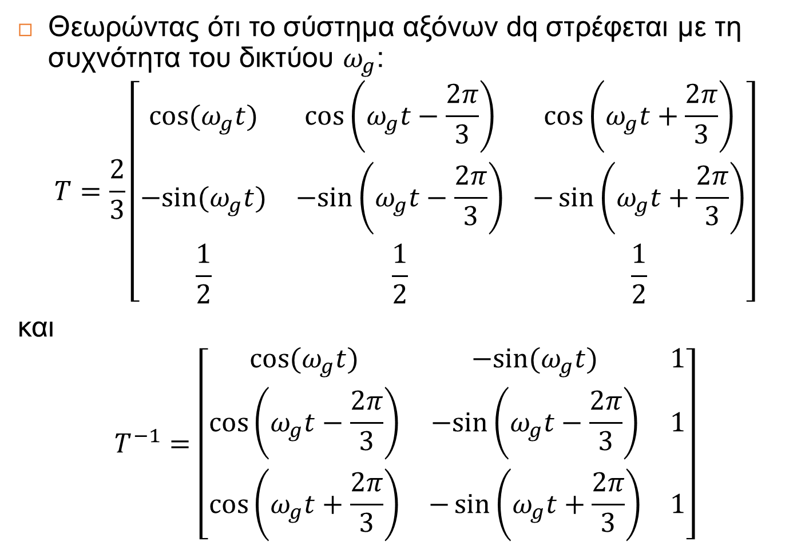
Μετασχηματισμός Park
Θεωρώντας ότι το σύστημα αξόνων dq στρέφεται με τη συχνότητα του δικτύου $ω_{g}$:
$$T=\frac{2}{3}\left[\begin{matrix}cos⁡(ω_{g}t) & cos⁡\left(ω_{g}t−\frac{2π}{3}\right) & cos⁡\left(ω_{g}t+\frac{2π}{3}\right) \\ −sin⁡(ω_{g}t) & −sin⁡\left(ω_{g}t−\frac{2π}{3}\right) & −\sin\left(ω_{g}t+\frac{2π}{3}\right) \\ \frac{1}{2} & \frac{1}{2} & \frac{1}{2}\end{matrix}\right]$$
και
$$T^{−1}=\left[\begin{matrix}cos⁡(ω_{g}t) & −sin⁡(ω_{g}t) & 1 \\ cos⁡\left(ω_{g}t−\frac{2π}{3}\right) & −sin⁡\left(ω_{g}t−\frac{2π}{3}\right) & 1 \\ cos⁡\left(ω_{g}t+\frac{2π}{3}\right) & −\sin\left(ω_{g}t+\frac{2π}{3}\right) & 1\end{matrix}\right]$$

Slide 7
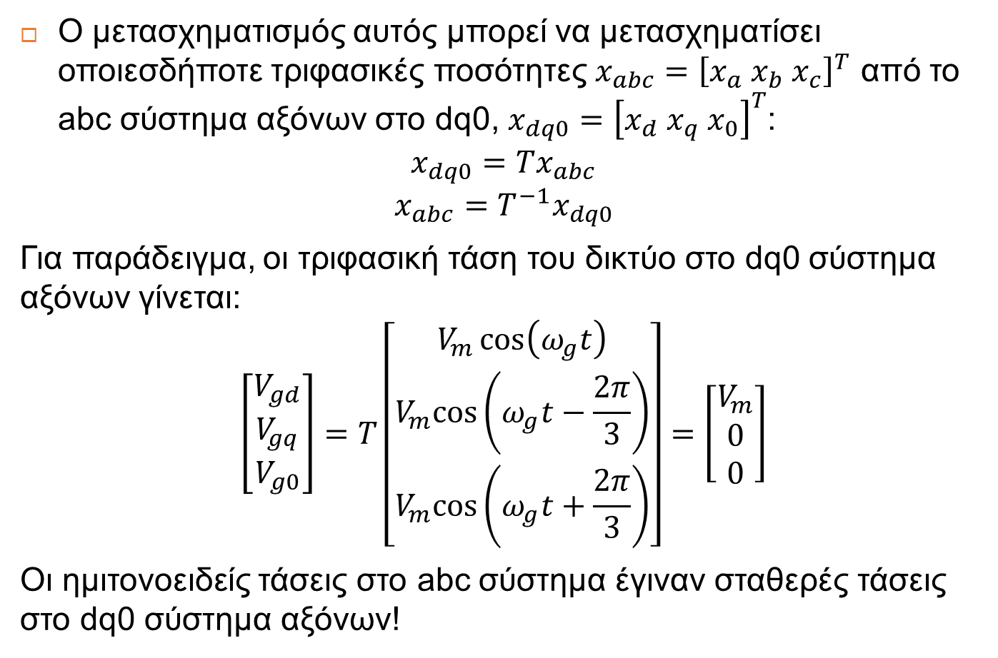
Μετασχηματισμός ποσοτήτων
Ο μετασχηματισμός αυτός μπορεί να μετασχηματίσει οποιεσδήποτε τριφασικές ποσότητες $x_{abc}={\left[x_{a} x_{b} x_{c}\right]}^{T}$ από το abc σύστημα αξόνων στο dq0, $x_{dq0}={\left[x_{d} x_{q} x_{0}\right]}^{T}$:
$$x_{dq0}=Tx_{abc}$$
$$x_{abc}=T^{−1}x_{dq0}$$
Για παράδειγμα, οι τριφασική τάση του δικτύο στο dq0 σύστημα αξόνων γίνεται:
$$\left[\begin{matrix}V_{gd} \\ V_{gq} \\ V_{g0}\end{matrix}\right]=T\left[\begin{matrix}V_{m}\cos\left(ω_{g}t\right) \\ V_{m}cos⁡\left(ω_{g}t−\frac{2π}{3}\right) \\ V_{m}cos⁡\left(ω_{g}t+\frac{2π}{3}\right)\end{matrix}\right]=\left[\begin{matrix}V_{m} \\ 0 \\ 0\end{matrix}\right]$$
Οι ημιτονοειδείς τάσεις στο abc σύστημα έγιναν σταθερές τάσεις στο dq0 σύστημα αξόνων!

Slide 8
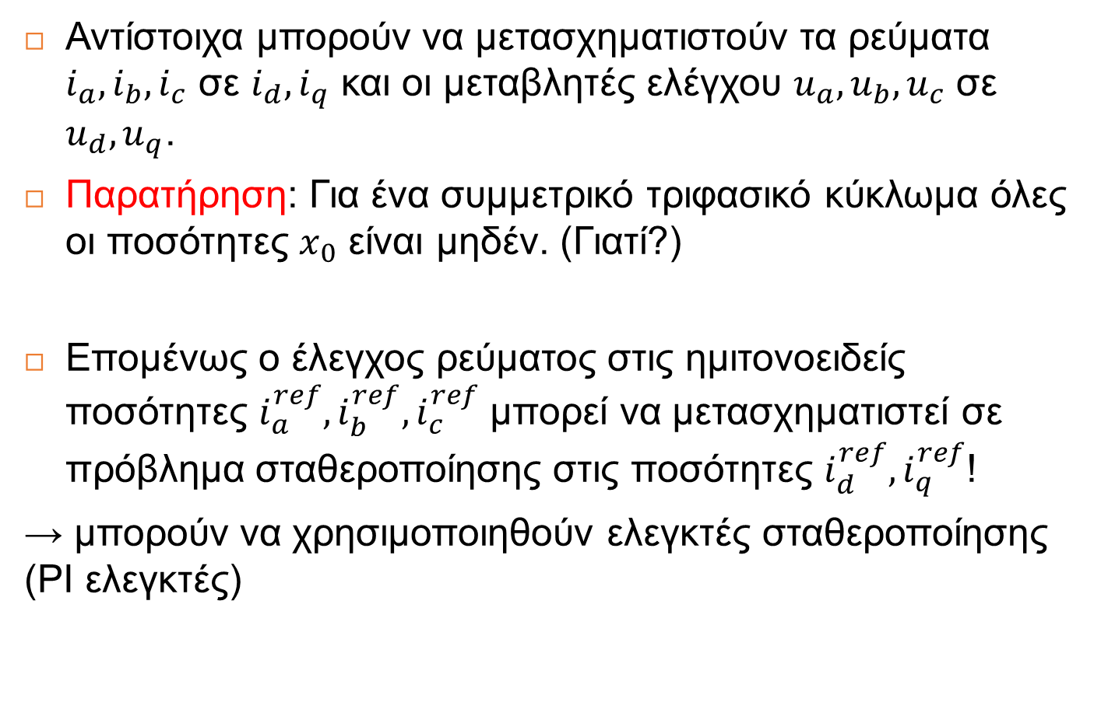
Μετασχηματισμός ποσοτήτων
Αντίστοιχα μπορούν να μετασχηματιστούν τα ρεύματα $i_{a}, i_{b}, i_{c}$ σε $i_{d}, i_{q}$ και οι μεταβλητές ελέγχου $u_{a}, u_{b}, u_{c}$ σε $u_{d}, u_{q}$.
Παρατήρηση: Για ένα συμμετρικό τριφασικό κύκλωμα όλες οι ποσότητες $x_{0}$ είναι μηδέν. (Γιατί?)
Επομένως ο έλεγχος ρεύματος στις ημιτονοειδείς ποσότητες $i_{a}^{ref}, i_{b}^{ref}, i_{c}^{ref}$ μπορεί να μετασχηματιστεί σε πρόβλημα σταθεροποίησης στις ποσότητες $i_{d}^{ref}, i_{q}^{ref}$!
→ μπορούν να χρησιμοποιηθούν ελεγκτές σταθεροποίησης (ΡΙ ελεγκτές)

Slide 9
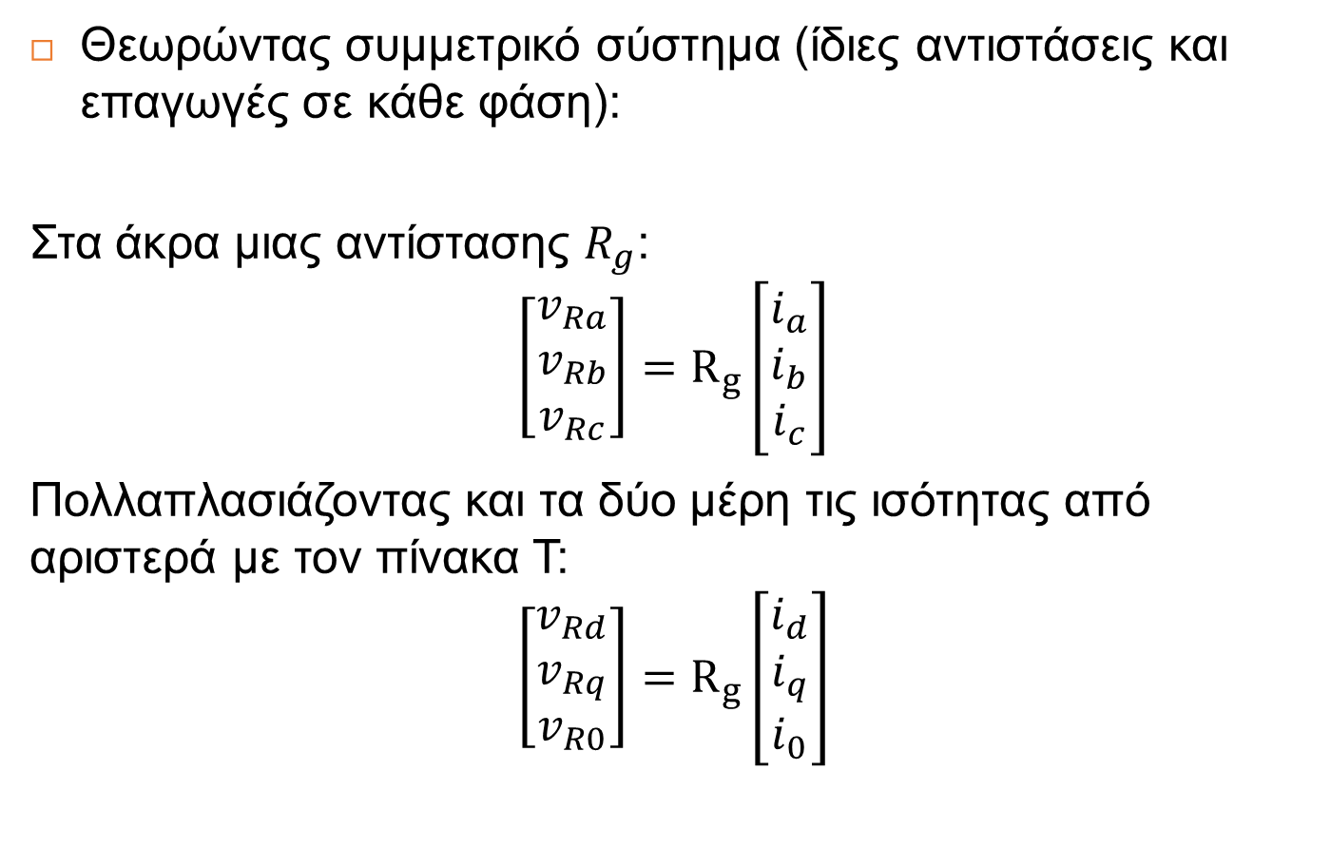
Μετασχηματισμός στοιχείων του ηλεκτρικού κυκλώματος
Θεωρώντας συμμετρικό σύστημα (ίδιες αντιστάσεις και επαγωγές σε κάθε φάση):
Στα άκρα μιας αντίστασης $R_{g}$:
$$\left[\begin{matrix}v_{Ra} \\ v_{Rb} \\ v_{Rc}\end{matrix}\right]=R_{g}\left[\begin{matrix}i_{a} \\ i_{b} \\ i_{c}\end{matrix}\right]$$
Πολλαπλασιάζοντας και τα δύο μέρη τις ισότητας από αριστερά με τον πίνακα T:
$$\left[\begin{matrix}v_{Rd} \\ v_{Rq} \\ v_{R0}\end{matrix}\right]=R_{g}\left[\begin{matrix}i_{d} \\ i_{q} \\ i_{0}\end{matrix}\right]$$

Slide 10
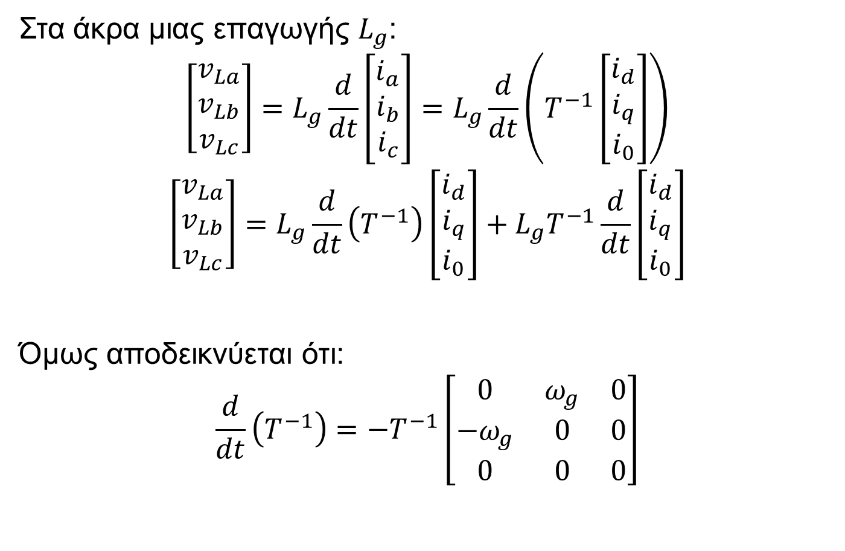
Μετασχηματισμός στοιχείων του ηλεκτρικού κυκλώματος
Στα άκρα μιας επαγωγής $L_{g}$:
$$\left[\begin{matrix}v_{La} \\ v_{Lb} \\ v_{Lc}\end{matrix}\right]=L_{g}\frac{d}{dt}\left[\begin{matrix}i_{a} \\ i_{b} \\ i_{c}\end{matrix}\right]=L_{g}\frac{d}{dt}\left(T^{−1}\left[\begin{matrix}i_{d} \\ i_{q} \\ i_{0}\end{matrix}\right]\right)$$
$$\left[\begin{matrix}v_{La} \\ v_{Lb} \\ v_{Lc}\end{matrix}\right]=L_{g}\frac{d}{dt}\left(T^{−1}\right)\left[\begin{matrix}i_{d} \\ i_{q} \\ i_{0}\end{matrix}\right]+L_{g}T^{−1}\frac{d}{dt}\left[\begin{matrix}i_{d} \\ i_{q} \\ i_{0}\end{matrix}\right]$$
Όμως αποδεικνύεται ότι:
$$\frac{d}{dt}\left(T^{−1}\right)=−T^{−1}\left[\begin{matrix}0 & ω_{g} & 0 \\ −ω_{g} & 0 & 0 \\ 0 & 0 & 0\end{matrix}\right]$$

Slide 11
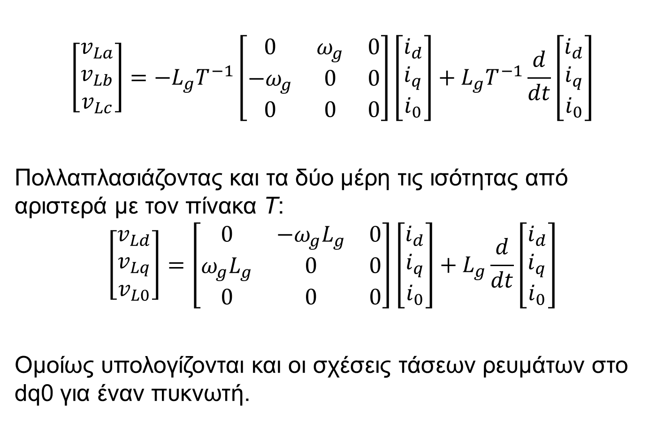
Μετασχηματισμός στοιχείων του ηλεκτρικού κυκλώματος
$$\left[\begin{matrix}v_{La} \\ v_{Lb} \\ v_{Lc}\end{matrix}\right]=−L_{g}T^{−1}\left[\begin{matrix}0 & ω_{g} & 0 \\ −ω_{g} & 0 & 0 \\ 0 & 0 & 0\end{matrix}\right]\left[\begin{matrix}i_{d} \\ i_{q} \\ i_{0}\end{matrix}\right]+L_{g}T^{−1}\frac{d}{dt}\left[\begin{matrix}i_{d} \\ i_{q} \\ i_{0}\end{matrix}\right]$$
Πολλαπλασιάζοντας και τα δύο μέρη τις ισότητας από αριστερά με τον πίνακα T:
$$\left[\begin{matrix}v_{Ld} \\ v_{Lq} \\ v_{L0}\end{matrix}\right]=\left[\begin{matrix}0 & −ω_{g}L_{g} & 0 \\ ω_{g}L_{g} & 0 & 0 \\ 0 & 0 & 0\end{matrix}\right]\left[\begin{matrix}i_{d} \\ i_{q} \\ i_{0}\end{matrix}\right]+L_{g}\frac{d}{dt}\left[\begin{matrix}i_{d} \\ i_{q} \\ i_{0}\end{matrix}\right]$$
Ομοίως υπολογίζονται και οι σχέσεις τάσεων ρευμάτων στο dq0 για έναν πυκνωτή.

Slide 12
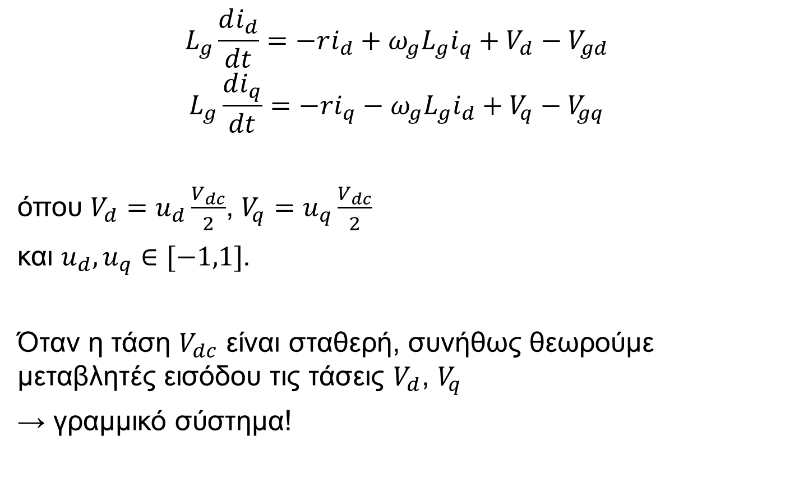
Μοντελοποίηση τριφασικού αντιστροφέα
$$L_{g}\frac{di_{d}}{dt}=−ri_{d}+ω_{g}L_{g}i_{q}+V_{d}−V_{gd}$$
$$L_{g}\frac{di_{q}}{dt}=−ri_{q}−ω_{g}L_{g}i_{d}+V_{q}−V_{gq}$$
όπου $V_{d}=u_{d}\frac{V_{dc}}{2}$, $V_{q}=u_{q}\frac{V_{dc}}{2}$
και $u_{d},u_{q}∈[−1,1]$.
Όταν η τάση $V_{dc}$ είναι σταθερή, συνήθως θεωρούμε μεταβλητές εισόδου τις τάσεις $V_{d}$, $V_{q}$
→ γραμμικό σύστημα!

Slide 13
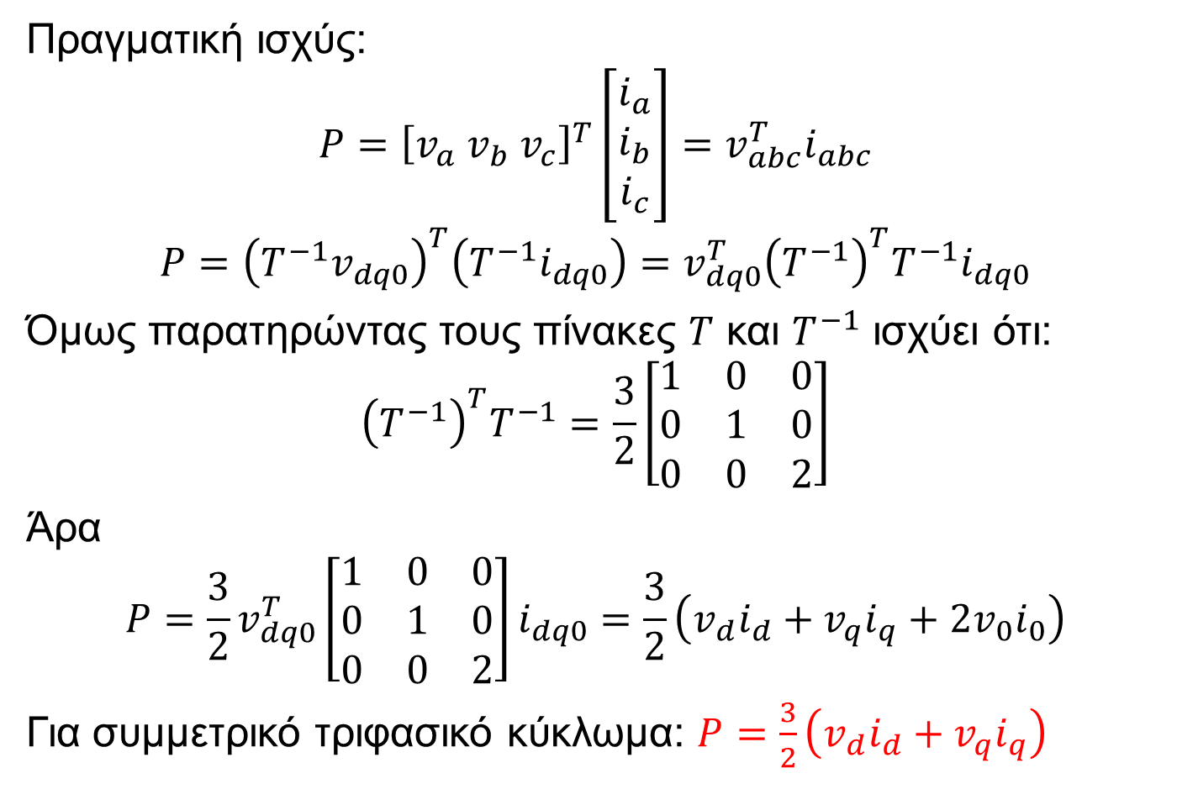
Εκφράσεις πραγματικής και αέργου ισχύος
Πραγματική ισχύς:
$$P={\left[v_{a} v_{b} v_{c}\right]}^{T}\left[\begin{matrix}i_{a} \\ i_{b} \\ i_{c}\end{matrix}\right]=v_{abc}^{T}i_{abc}$$
$$P={\left(T^{−1}v_{dq0}\right)}^{T}\left(T^{−1}i_{dq0}\right)=v_{dq0}^{T}{\left(T^{−1}\right)}^{T}T^{−1}i_{dq0}$$
Όμως παρατηρώντας τους πίνακες $T$ και $T^{−1}$ ισχύει ότι:
$${\left(T^{−1}\right)}^{T}T^{−1}=\frac{3}{2}\left[\begin{matrix}1 & 0 & 0 \\ 0 & 1 & 0 \\ 0 & 0 & 2\end{matrix}\right]$$
Άρα
$$P=\frac{3}{2}v_{dq0}^{T}\left[\begin{matrix}1 & 0 & 0 \\ 0 & 1 & 0 \\ 0 & 0 & 2\end{matrix}\right]i_{dq0}=\frac{3}{2}\left(v_{d}i_{d}+v_{q}i_{q}+2v_{0}i_{0}\right)$$
Για συμμετρικό τριφασικό κύκλωμα: $P=\frac{3}{2}\left(v_{d}i_{d}+v_{q}i_{q}\right)$

Slide 14
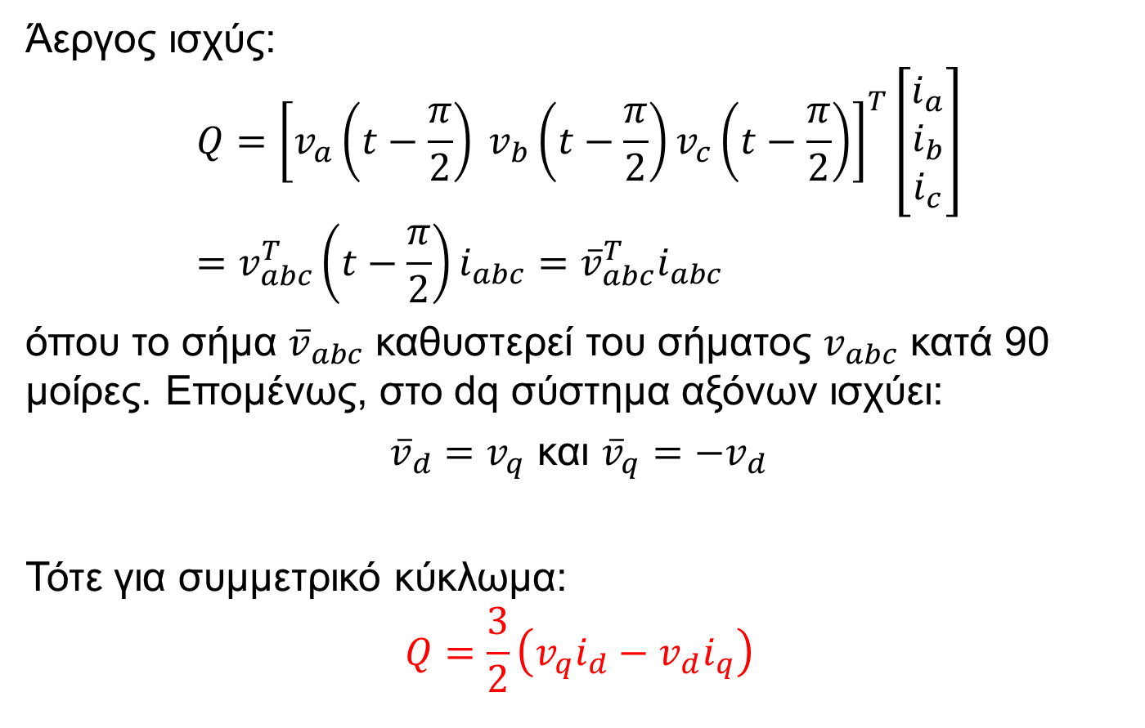
Εκφράσεις πραγματικής και αέργου ισχύος
Άεργος ισχύς:
$$Q={\left[v_{a}\left(t−\frac{π}{2}\right) v_{b}\left(t−\frac{π}{2}\right)v_{c}\left(t−\frac{π}{2}\right)\right]}^{T}\left[\begin{matrix}i_{a} \\ i_{b} \\ i_{c}\end{matrix}\right]=v_{abc}^{T}\left(t−\frac{π}{2}\right)i_{abc}={\overline{v}}_{abc}^{T}i_{abc}$$
όπου το σήμα ${\overline{v}}_{abc}$ καθυστερεί του σήματος $v_{abc}$ κατά 90 μοίρες. Επομένως, στο dq σύστημα αξόνων ισχύει:
${\overline{v}}_{d}=v_{q}$ και ${\overline{v}}_{q}=−v_{d}$
Τότε για συμμετρικό κύκλωμα:
$$Q=\frac{3}{2}\left(v_{q}i_{d}−v_{d}i_{q}\right)$$

Slide 15
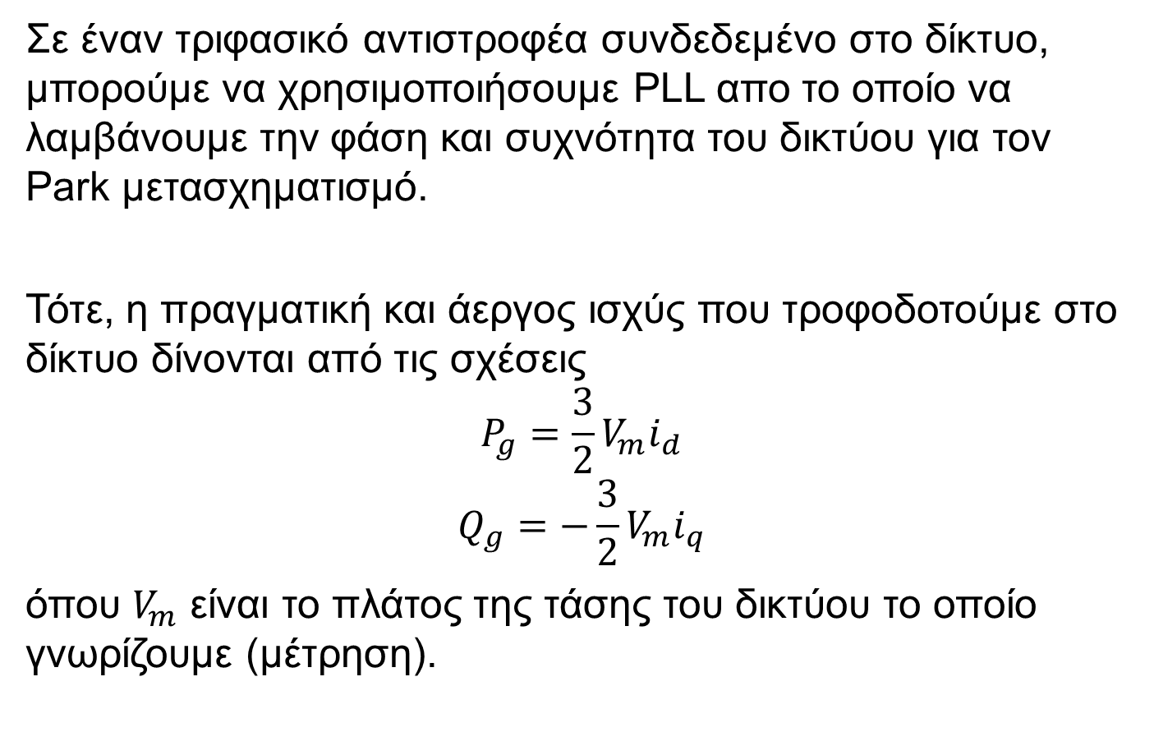
Εκφράσεις πραγματικής και αέργου ισχύος
Σε έναν τριφασικό αντιστροφέα συνδεδεμένο στο δίκτυο, μπορούμε να χρησιμοποιήσουμε PLL απο το οποίο να λαμβάνουμε την φάση και συχνότητα του δικτύου για τον Park μετασχηματισμό.
Τότε, η πραγματική και άεργος ισχύς που τροφοδοτούμε στο δίκτυο δίνονται από τις σχέσεις
$$P_{g}=\frac{3}{2}V_{m}i_{d}$$
$$Q_{g}=−\frac{3}{2}V_{m}i_{q}$$
όπου $V_{m}$ είναι το πλάτος της τάσης του δικτύου το οποίο γνωρίζουμε (μέτρηση).

Slide 16
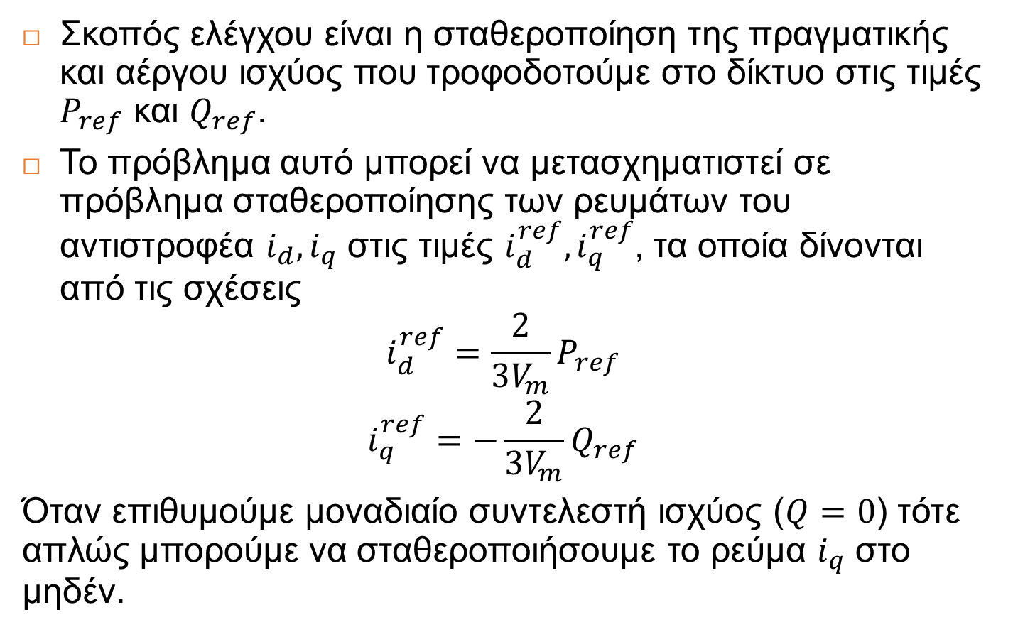
Έλεγχος τριφασικού αντιστροφέα
Σκοπός ελέγχου είναι η σταθεροποίηση της πραγματικής και αέργου ισχύος που τροφοδοτούμε στο δίκτυο στις τιμές $P_{ref}$ και $Q_{ref}$.
Το πρόβλημα αυτό μπορεί να μετασχηματιστεί σε πρόβλημα σταθεροποίησης των ρευμάτων του αντιστροφέα $i_{d}, i_{q}$ στις τιμές $i_{d}^{ref}, i_{q}^{ref}$, τα οποία δίνονται από τις σχέσεις
$$i_{d}^{ref}=\frac{2}{3V_{m}}P_{ref}$$
$$i_{q}^{ref}=−\frac{2}{3V_{m}}Q_{ref}$$
Όταν επιθυμούμε μοναδιαίο συντελεστή ισχύος ($Q=0$) τότε απλώς μπορούμε να σταθεροποιήσουμε το ρεύμα $i_{q}$ στο μηδέν.

Slide 17
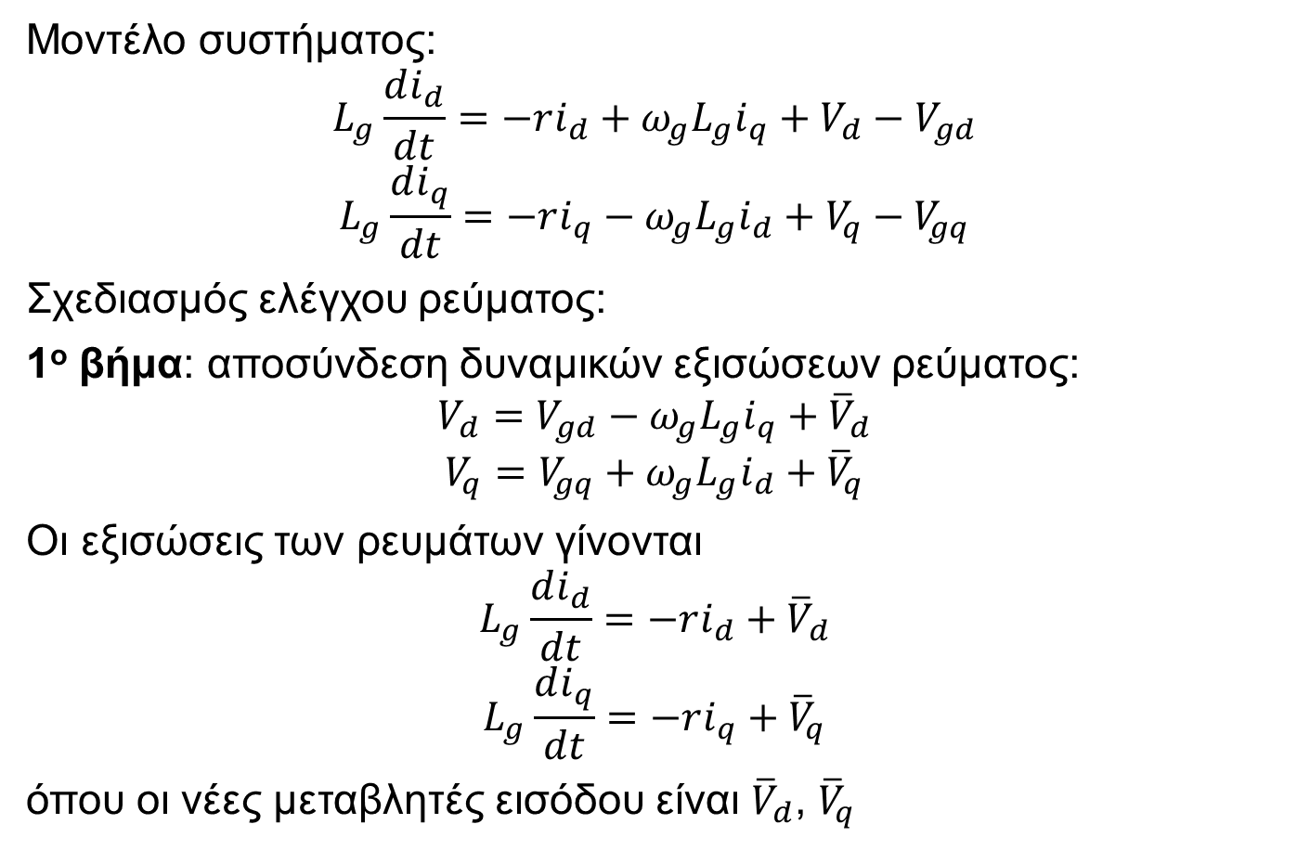
Σχεδιασμός ελεγκτή
Μοντέλο συστήματος:
$$L_{g}\frac{di_{d}}{dt}=−ri_{d}+ω_{g}L_{g}i_{q}+V_{d}−V_{gd}$$
$$L_{g}\frac{di_{q}}{dt}=−ri_{q}−ω_{g}L_{g}i_{d}+V_{q}−V_{gq}$$
Σχεδιασμός ελέγχου ρεύματος:
1^{ο} βήμα: αποσύνδεση δυναμικών εξισώσεων ρεύματος:
$$V_{d}=V_{gd}−ω_{g}L_{g}i_{q}+{\overline{V}}_{d}$$
$$V_{q}=V_{gq}+ω_{g}L_{g}i_{d}+{\overline{V}}_{q}$$
Οι εξισώσεις των ρευμάτων γίνονται
$$L_{g}\frac{di_{d}}{dt}=−ri_{d}+{\overline{V}}_{d}$$
$$L_{g}\frac{di_{q}}{dt}=−ri_{q}+{\overline{V}}_{q}$$
όπου οι νέες μεταβλητές εισόδου είναι ${\overline{V}}_{d}$, ${\overline{V}}_{q}$

Slide 18
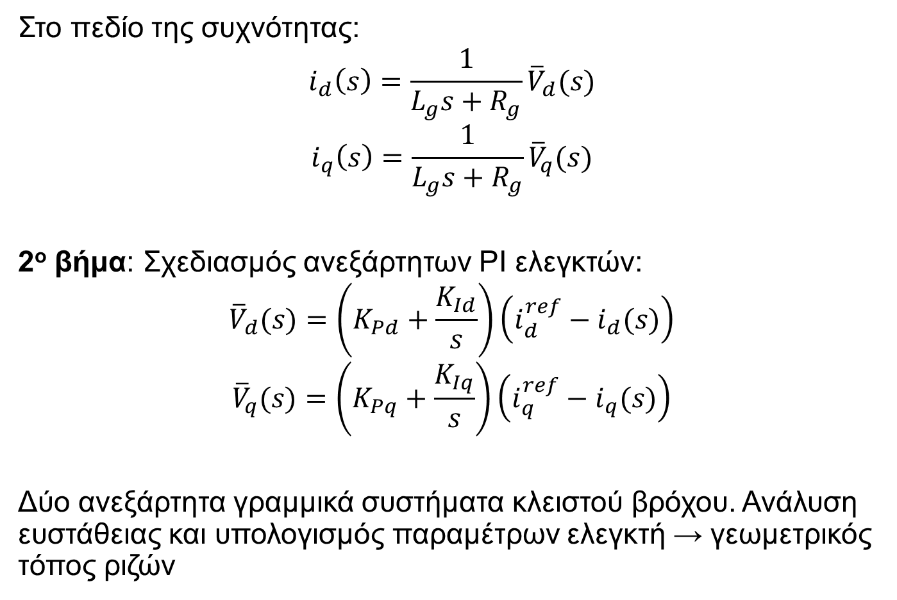
Σχεδιασμός ελεγκτή
Στο πεδίο της συχνότητας:
$$i_{d}\left(s\right)=\frac{1}{L_{g}s+R_{g}}{\overline{V}}_{d}(s)$$
$$i_{q}\left(s\right)=\frac{1}{L_{g}s+R_{g}}{\overline{V}}_{q}(s)$$
2^{ο} βήμα: Σχεδιασμός ανεξάρτητων ΡΙ ελεγκτών:
$${\overline{V}}_{d}(s)=\left(K_{Pd}+\frac{K_{Id}}{s}\right)\left(i_{d}^{ref}−i_{d}(s)\right)$$
$${\overline{V}}_{q}(s)=\left(K_{Pq}+\frac{K_{Iq}}{s}\right)\left(i_{q}^{ref}−i_{q}(s)\right)$$
Δύο ανεξάρτητα γραμμικά συστήματα κλειστού βρόχου. Ανάλυση ευστάθειας και υπολογισμός παραμέτρων ελεγκτή → γεωμετρικός τόπος ριζών

Slide 19
















Σύστημα κλειστού βρόχου
Ισοδύναμο σύστημα κλειστού βρόχου:
$$P_{ref}$$
$$\frac{2}{3V_{m}}$$
$$i_{d}^{ref}$$
$$K_{Pd}+\frac{K_{Id}}{s}$$
$${\overline{V}}_{d}$$
$$\frac{1}{L_{g}s+R_{g}}$$
$$i_{d}$$
$$−$$
$$Q_{ref}$$
$$−\frac{2}{3V_{m}}$$
$$i_{q}^{ref}$$
$$K_{Pq}+\frac{K_{Iq}}{s}$$
$${\overline{V}}_{q}$$
$$\frac{1}{L_{g}s+R_{g}}$$
$$i_{q}$$
$$−$$

Slide 20
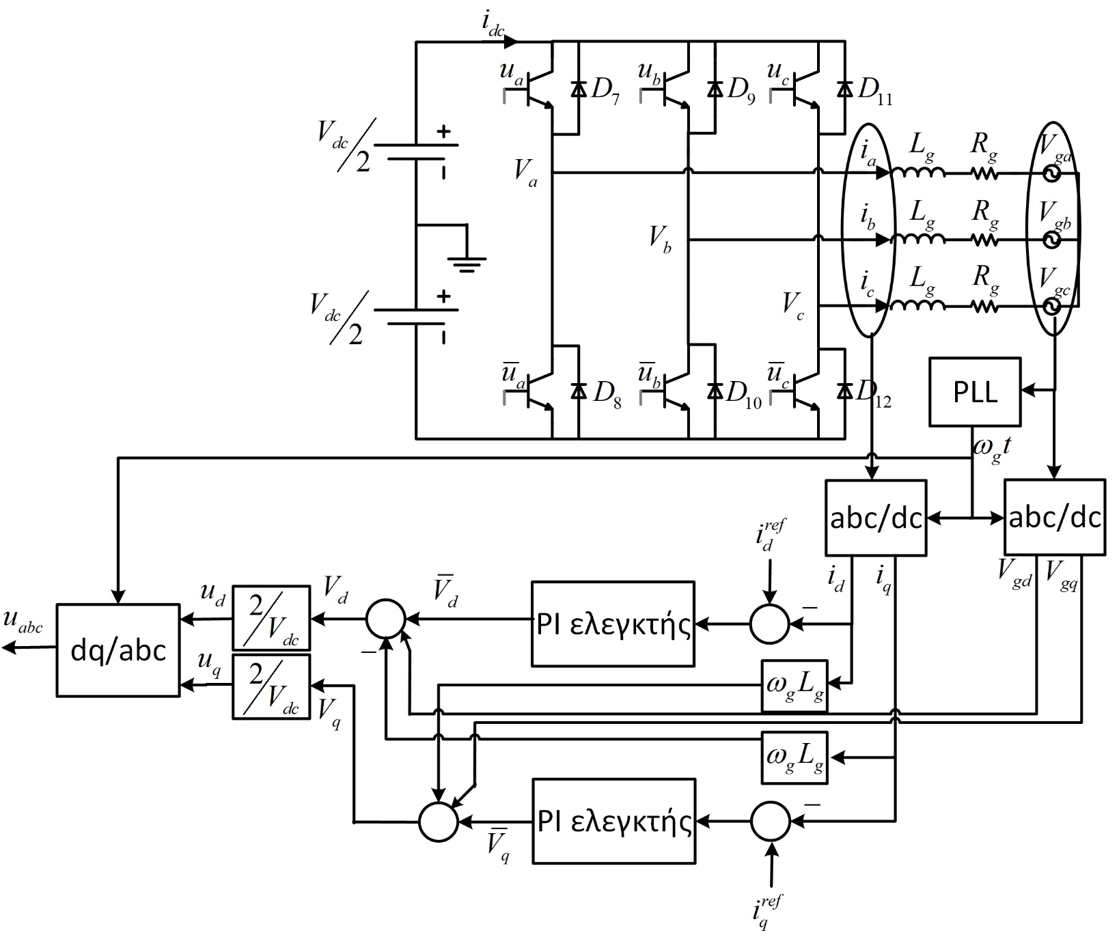
Πραγματική υλοποίηση

Slide 21
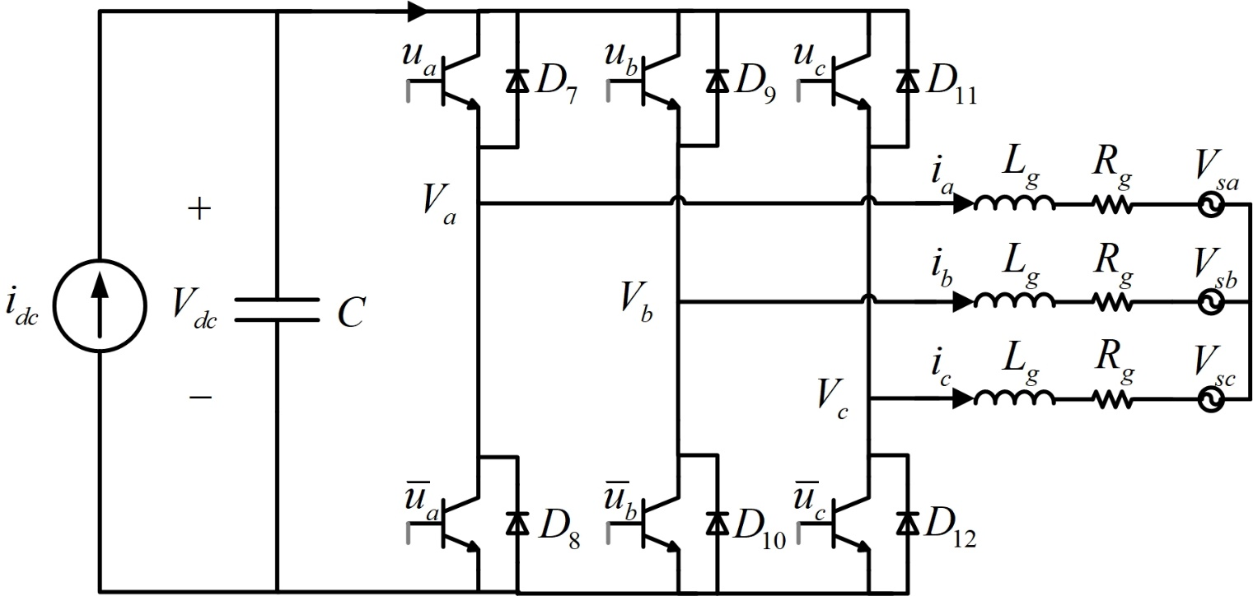
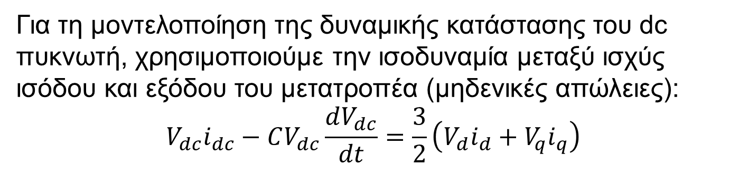
Τριφασικός αντιστροφέας με dc δυναμική κατάσταση
Για τη μοντελοποίηση της δυναμικής κατάστασης του dc πυκνωτή, χρησιμοποιούμε την ισοδυναμία μεταξύ ισχύς ισόδου και εξόδου του μετατροπέα (μηδενικές απώλειες):
$$V_{dc}i_{dc}−CV_{dc}\frac{dV_{dc}}{dt}=\frac{3}{2}\left(V_{d}i_{d}+V_{q}i_{q}\right)$$

Slide 22
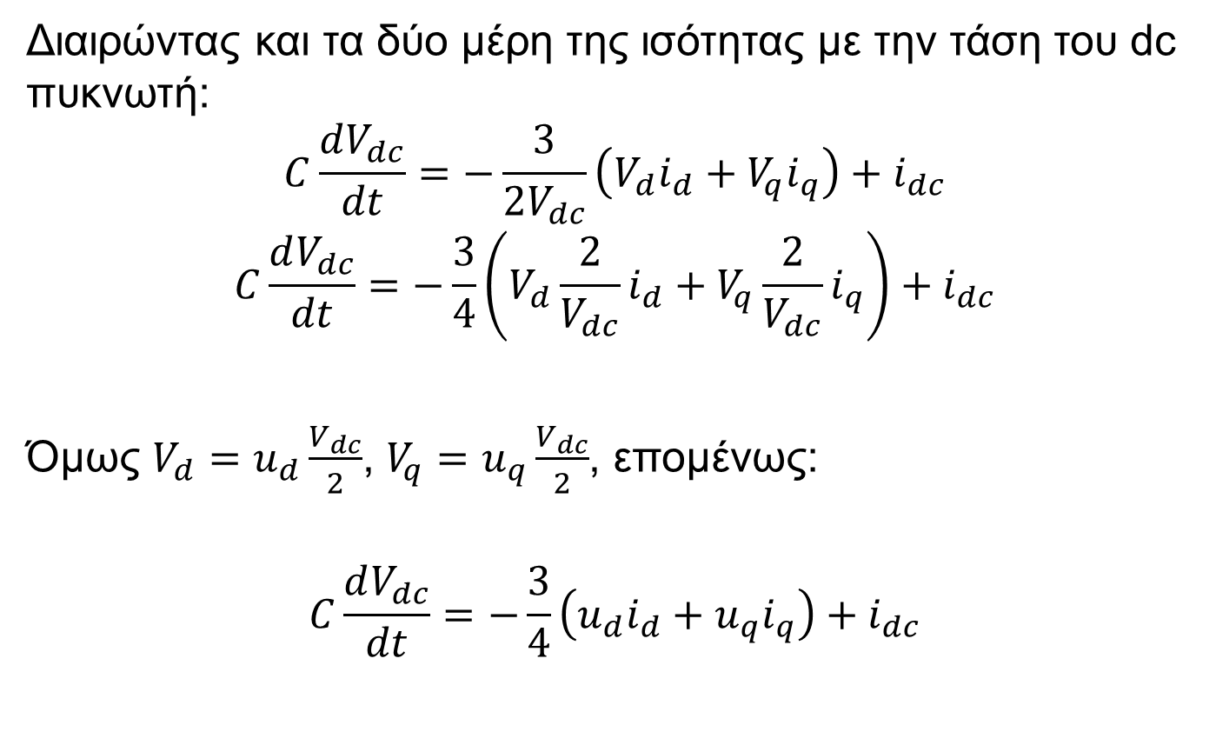
Τριφασικός αντιστροφέας με dc δυναμική κατάσταση
Διαιρώντας και τα δύο μέρη της ισότητας με την τάση του dc πυκνωτή:
$$C\frac{dV_{dc}}{dt}=−\frac{3}{2V_{dc}}\left(V_{d}i_{d}+V_{q}i_{q}\right)+i_{dc}$$
$$C\frac{dV_{dc}}{dt}=−\frac{3}{4}\left(V_{d}\frac{2}{V_{dc}}i_{d}+V_{q}\frac{2}{V_{dc}}i_{q}\right)+i_{dc}$$
Όμως $V_{d}=u_{d}\frac{V_{dc}}{2}$, $V_{q}=u_{q}\frac{V_{dc}}{2}$, επομένως:
$$C\frac{dV_{dc}}{dt}=−\frac{3}{4}\left(u_{d}i_{d}+u_{q}i_{q}\right)+i_{dc}$$

Slide 23
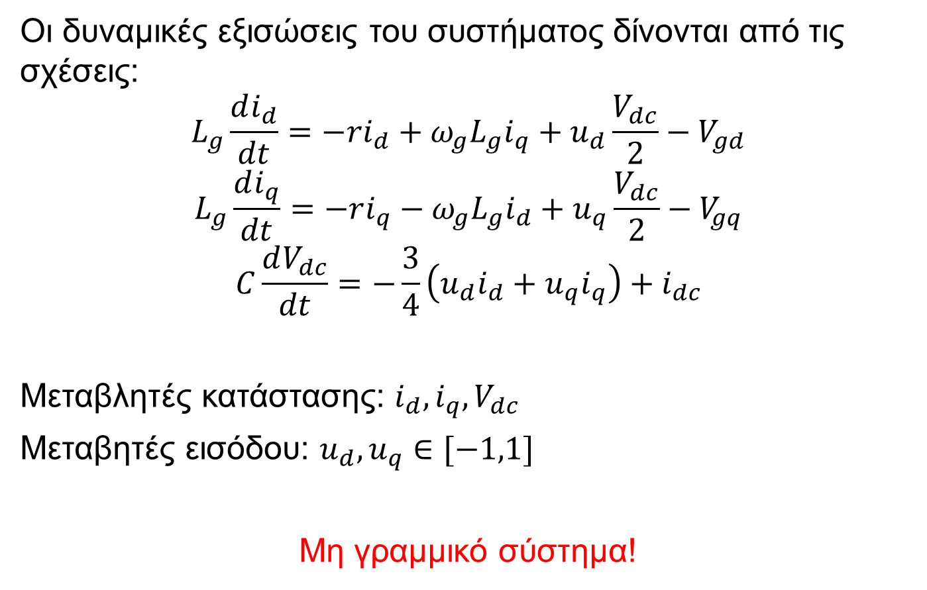
Τριφασικός αντιστροφέας με dc δυναμική κατάσταση
Οι δυναμικές εξισώσεις του συστήματος δίνονται από τις σχέσεις:
$$L_{g}\frac{di_{d}}{dt}=−ri_{d}+ω_{g}L_{g}i_{q}+u_{d}\frac{V_{dc}}{2}−V_{gd}$$
$$L_{g}\frac{di_{q}}{dt}=−ri_{q}−ω_{g}L_{g}i_{d}+u_{q}\frac{V_{dc}}{2}−V_{gq}$$
$$C\frac{dV_{dc}}{dt}=−\frac{3}{4}\left(u_{d}i_{d}+u_{q}i_{q}\right)+i_{dc}$$
Μεταβλητές κατάστασης: $i_{d}, i_{q}, V_{dc}$
Μεταβητές εισόδου: $u_{d}, u_{q}∈[−1,1]$
Μη γραμμικό σύστημα!

Slide 24
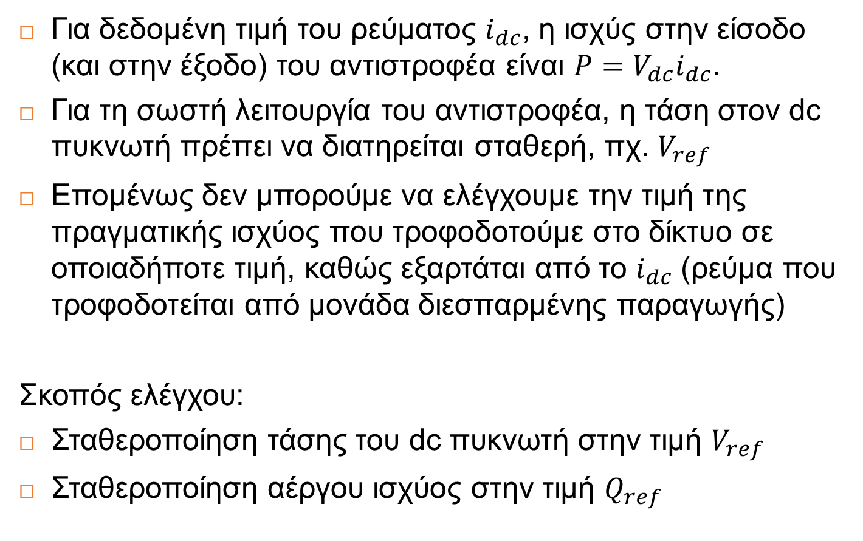
Έλεγχος τριφασικού αντιστροφέα
Για δεδομένη τιμή του ρεύματος $i_{dc}$, η ισχύς στην είσοδο (και στην έξοδο) του αντιστροφέα είναι $P=V_{dc}i_{dc}$.
Για τη σωστή λειτουργία του αντιστροφέα, η τάση στον dc πυκνωτή πρέπει να διατηρείται σταθερή, πχ. $V_{ref}$
Επομένως δεν μπορούμε να ελέγχουμε την τιμή της πραγματικής ισχύος που τροφοδοτούμε στο δίκτυο σε οποιαδήποτε τιμή, καθώς εξαρτάται από το $i_{dc}$ (ρεύμα που τροφοδοτείται από μονάδα διεσπαρμένης παραγωγής)
Σκοπός ελέγχου:
Σταθεροποίηση τάσης του dc πυκνωτή στην τιμή $V_{ref}$
Σταθεροποίηση αέργου ισχύος στην τιμή $Q_{ref}$

Slide 25
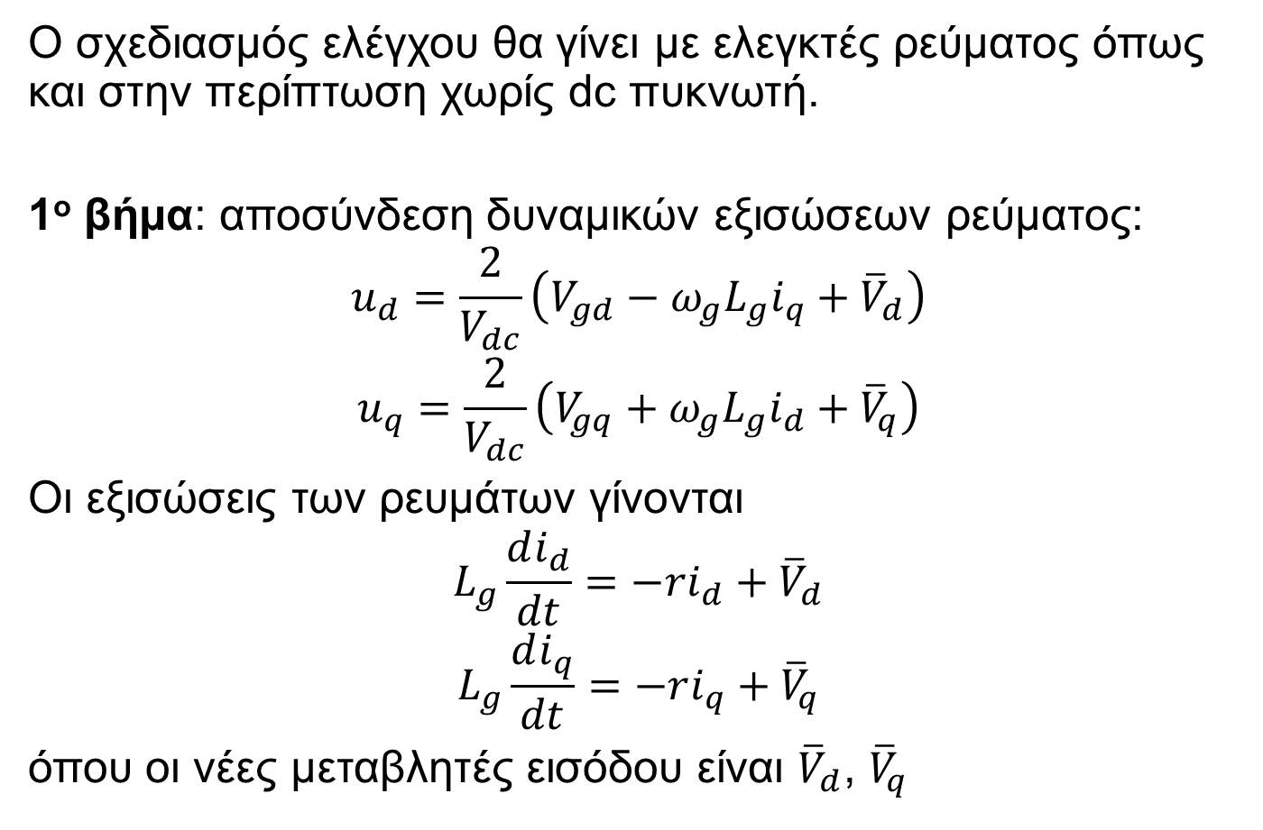
Σχεδιασμός ελεγκτή
Ο σχεδιασμός ελέγχου θα γίνει με ελεγκτές ρεύματος όπως και στην περίπτωση χωρίς dc πυκνωτή.
1^{ο} βήμα: αποσύνδεση δυναμικών εξισώσεων ρεύματος:
$$u_{d}=\frac{2}{V_{dc}}\left(V_{gd}−ω_{g}L_{g}i_{q}+{\overline{V}}_{d}\right)$$
$$u_{q}=\frac{2}{V_{dc}}\left(V_{gq}+ω_{g}L_{g}i_{d}+{\overline{V}}_{q}\right)$$
Οι εξισώσεις των ρευμάτων γίνονται
$$L_{g}\frac{di_{d}}{dt}=−ri_{d}+{\overline{V}}_{d}$$
$$L_{g}\frac{di_{q}}{dt}=−ri_{q}+{\overline{V}}_{q}$$
όπου οι νέες μεταβλητές εισόδου είναι ${\overline{V}}_{d}$, ${\overline{V}}_{q}$

Slide 26
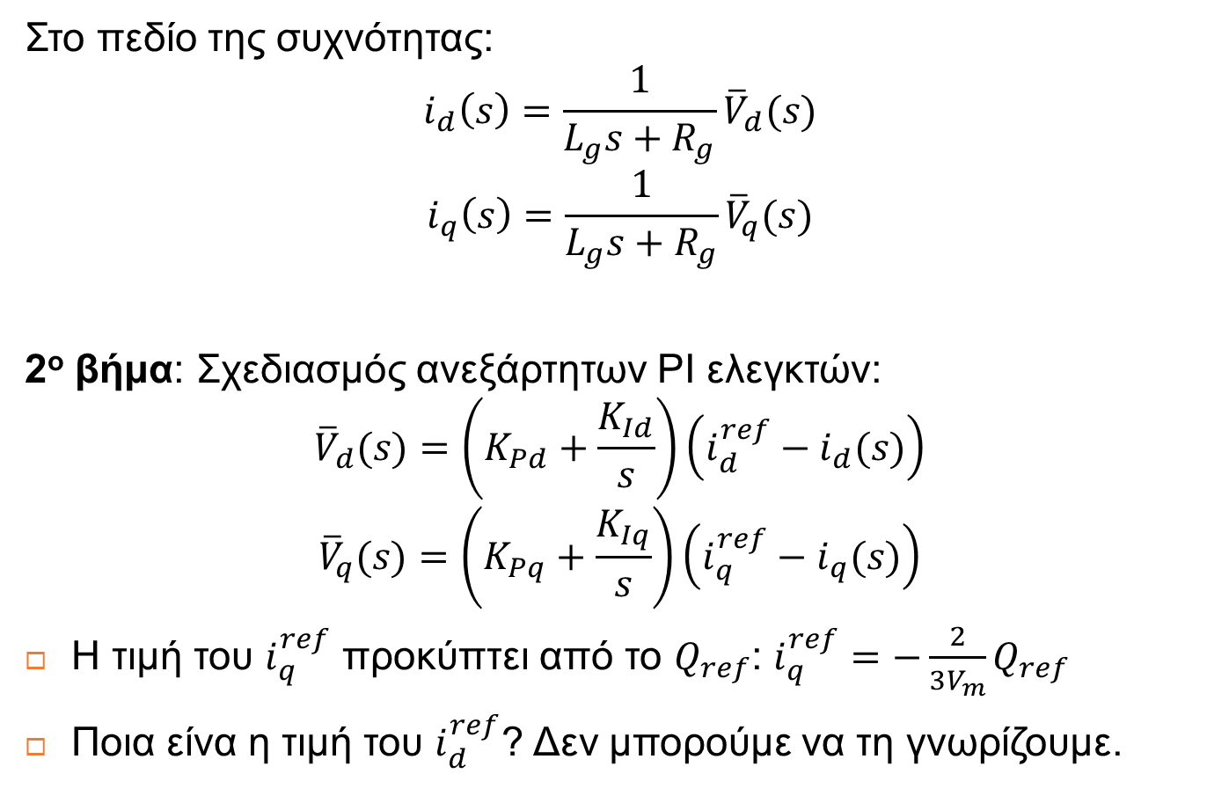
Σχεδιασμός ελεγκτή
Στο πεδίο της συχνότητας:
$$i_{d}\left(s\right)=\frac{1}{L_{g}s+R_{g}}{\overline{V}}_{d}(s)$$
$$i_{q}\left(s\right)=\frac{1}{L_{g}s+R_{g}}{\overline{V}}_{q}(s)$$
2^{ο} βήμα: Σχεδιασμός ανεξάρτητων ΡΙ ελεγκτών:
$${\overline{V}}_{d}(s)=\left(K_{Pd}+\frac{K_{Id}}{s}\right)\left(i_{d}^{ref}−i_{d}(s)\right)$$
$${\overline{V}}_{q}(s)=\left(K_{Pq}+\frac{K_{Iq}}{s}\right)\left(i_{q}^{ref}−i_{q}(s)\right)$$
Η τιμή του $i_{q}^{ref}$ προκύπτει από το $Q_{ref}$: $i_{q}^{ref}=−\frac{2}{3V_{m}}Q_{ref}$
Ποια είνα η τιμή του $i_{d}^{ref}$? Δεν μπορούμε να τη γνωρίζουμε.

Slide 27
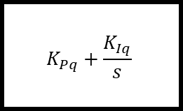

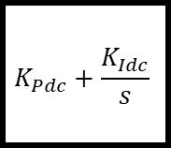
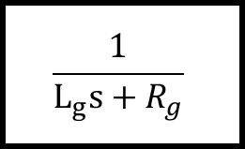
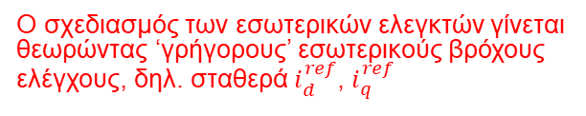



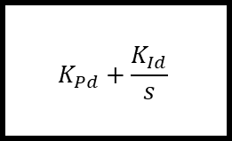
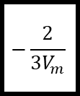








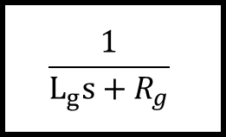

Σύστημα κλειστού βρόχου ρευμάτων
Εξωτερικός βρόχος ελέγχου (ΡΙ ελεκτής) για σταθεροποίηση της τάσης $V_{dc}$ στην τιμή $V_{dc}^{ref}$ ο οποίος ορίζει στην έξοδο του την κατάλληλη τιμή του ρεύματος $i_{d}^{ref}$.
Ισοδύναμο σύστημα κλειστού βρόχου:
$$V_{dc}^{ref}$$
$$K_{Pdc}+\frac{K_{Idc}}{s}$$
$$i_{d}^{ref}$$
$$K_{Pd}+\frac{K_{Id}}{s}$$
$${\overline{V}}_{d}$$
$$\frac{1}{L_{g}s+R_{g}}$$
$$i_{d}$$
$$−$$
$$−$$
$$V_{dc}$$
Ο σχεδιασμός των εσωτερικών ελεγκτών γίνεται θεωρώντας ‘γρήγορους’ εσωτερικούς βρόχους ελέγχους, δηλ. σταθερά $i_{d}^{ref}$, $i_{q}^{ref}$
$$Q_{ref}$$
$$−\frac{2}{3V_{m}}$$
$$i_{q}^{ref}$$
$$K_{Pq}+\frac{K_{Iq}}{s}$$
$${\overline{V}}_{q}$$
$$\frac{1}{L_{g}s+R_{g}}$$
$$i_{q}$$
$$−$$

